Slide 4
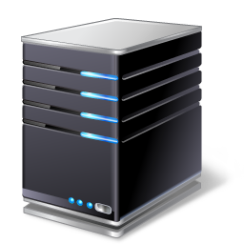
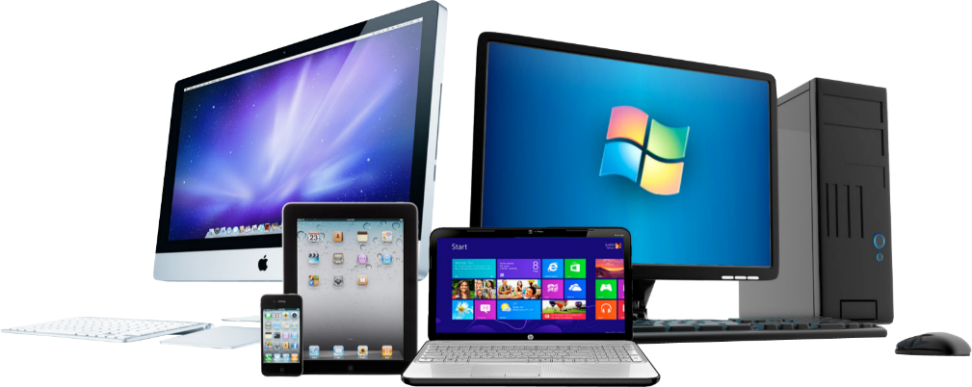
هناك العديد من الأجهزة والمعدات ذات المقدرة على إرسال واستقبال المعلومات

Slide 5
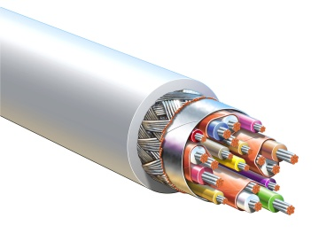
الترابط بين هذه الوحدات من خلال
وسائط الاتصال المختلفة التي يطلق عليها
قناة الاتصال او قناة الإرسال

Slide 6
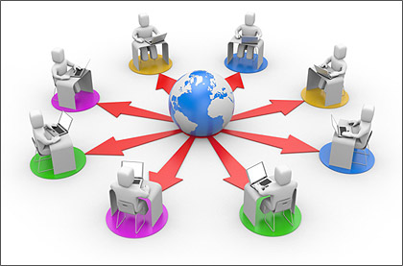
المقصود من هذه الترابط تبادل المعلومات او الاشتراك في موارد الشبكة

Slide 7
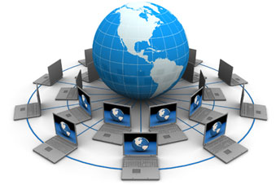
تعد هذه المجموعة من وحدات ووسائل اتصال والارتباط بينها لتبادل المعلومات ما يطلق عليه مسمى
( الشبكة الإلكترونية )

Slide 8
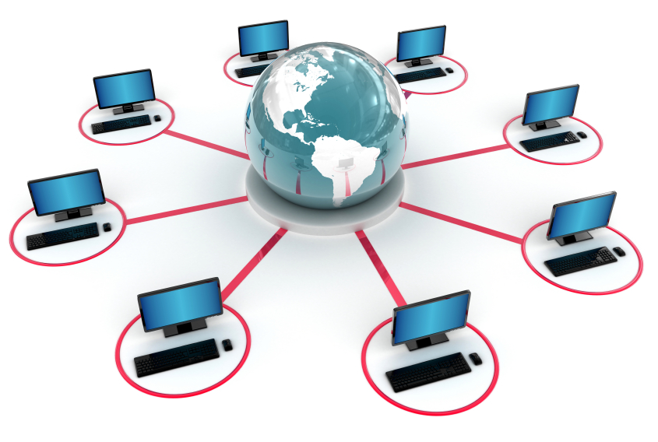
ما هي الشبكة الإلكترونية ؟
مجموعة من الوحدات التي تتوزع على مواقع مختلفة وتربط بينها وسائل الاتصالات المختلفة وتقوم بجمع وتبادل البيانات والاشتراك في المصادر المرتبطة بها .

Slide 9
العناصر الأساسية للشبكة هي الوحدات ووسائل الاتصالات المرتبطة بينها .
هدف الشبكة هو تبادل المعلومات و الاشتراك بالمصادر عبر الشبكة .
كل شبكة الإلكترونية تصمم لغرض محدد خاص بها.
تتنوع الشبكات الإلكترونية إلى :

Slide 10
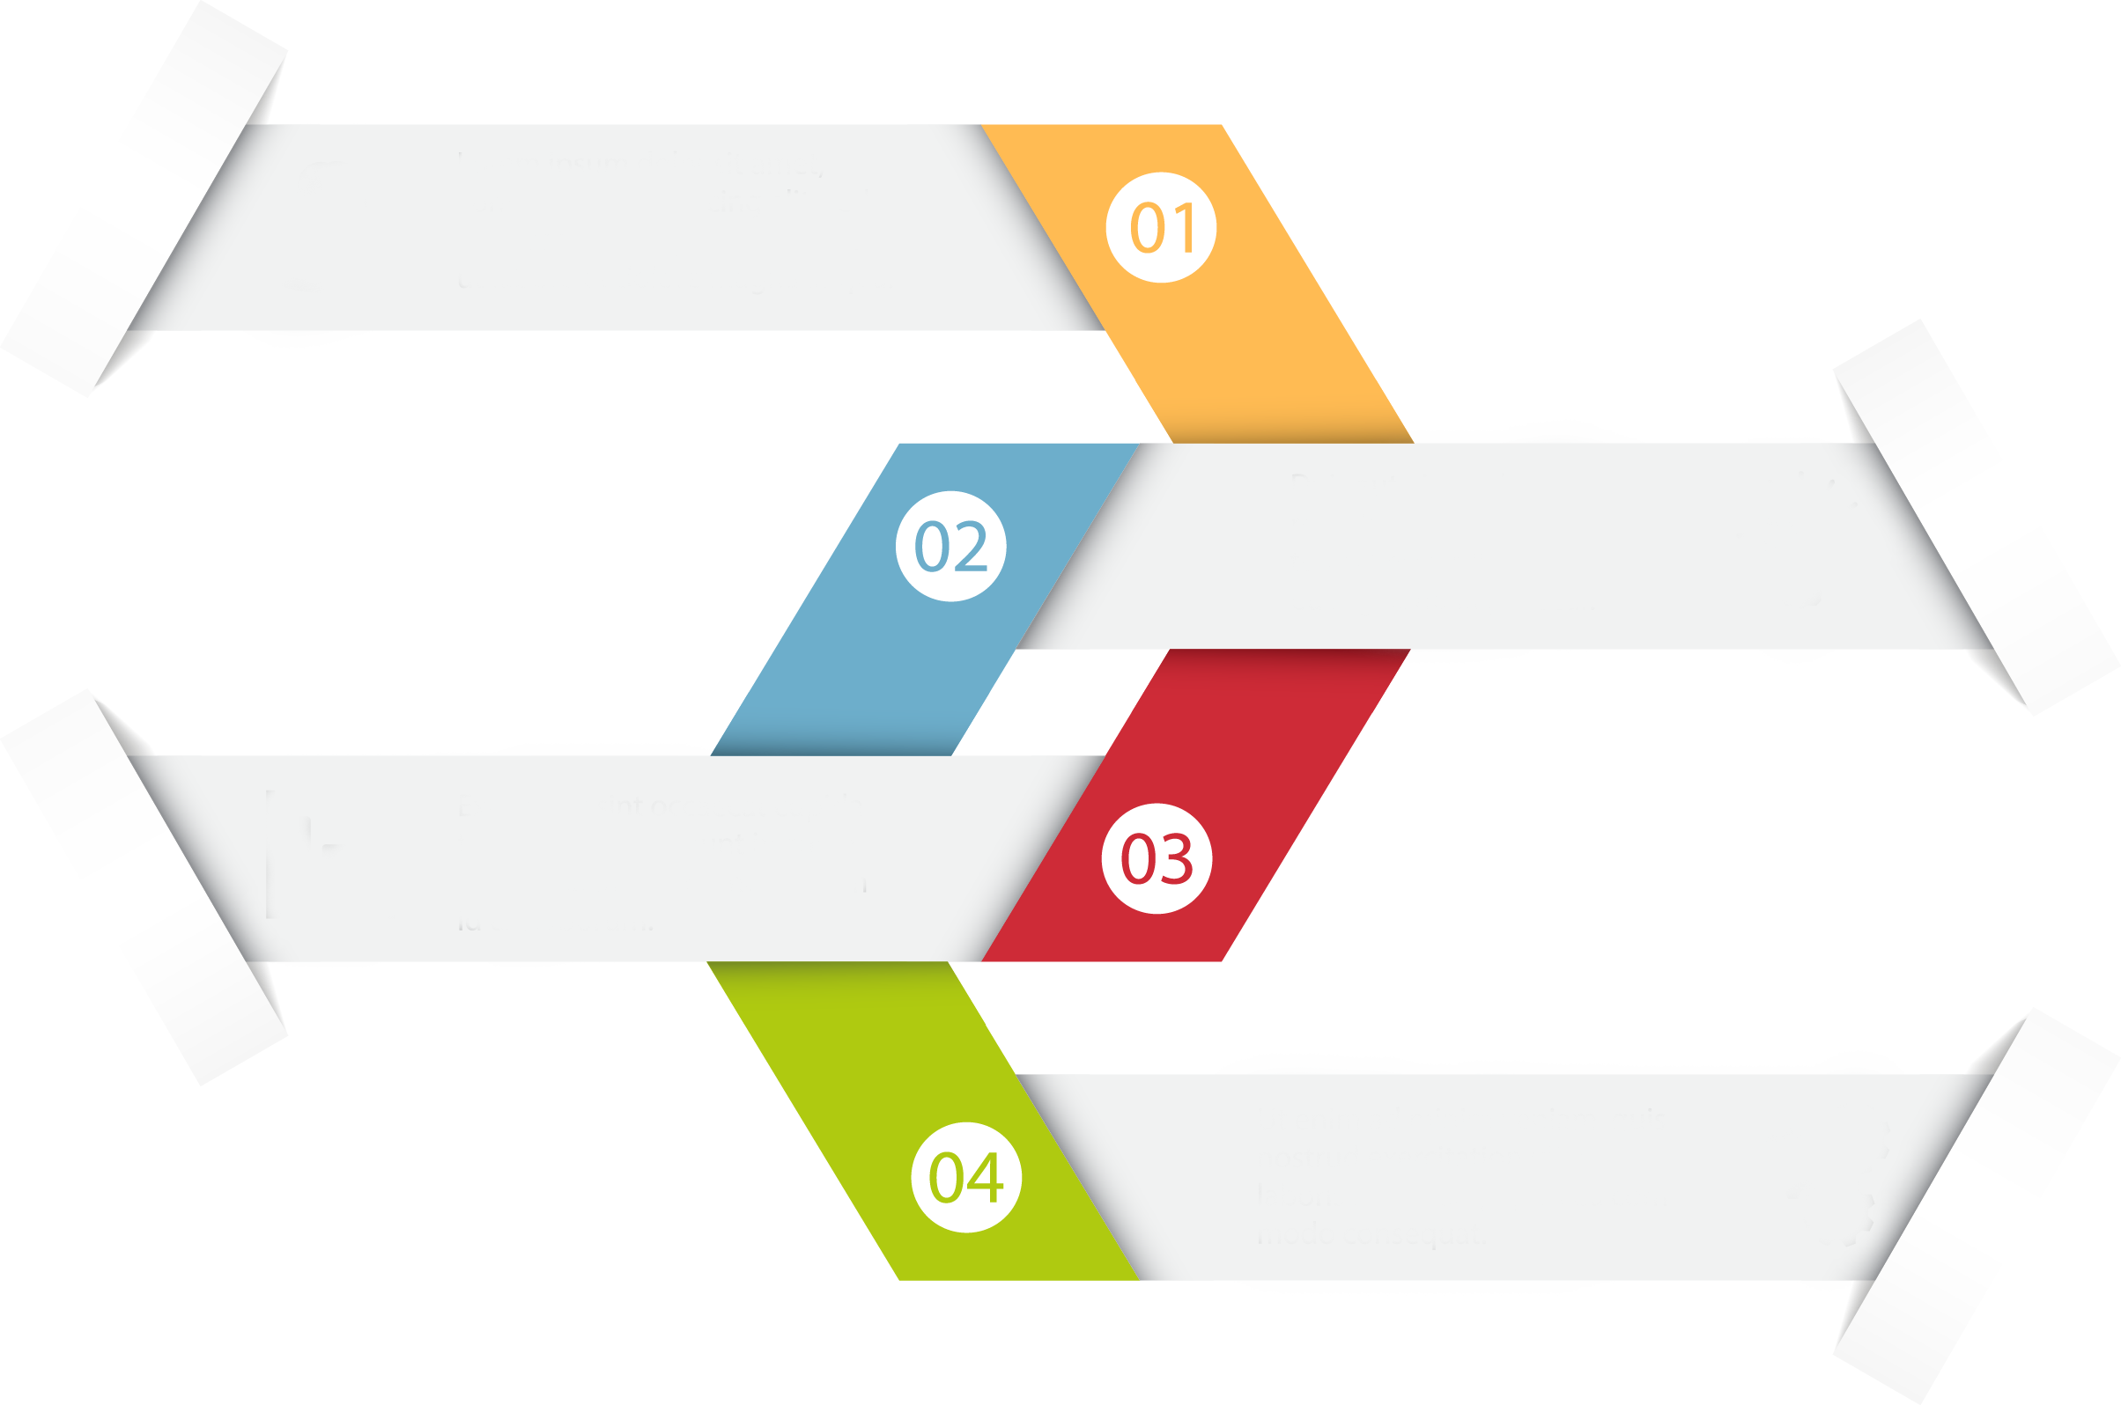
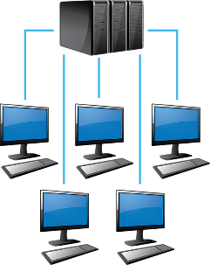
شبكات اتصال
شبكة حاسب
شبكة نقل
شبكة تحسس وتحكم

Slide 11
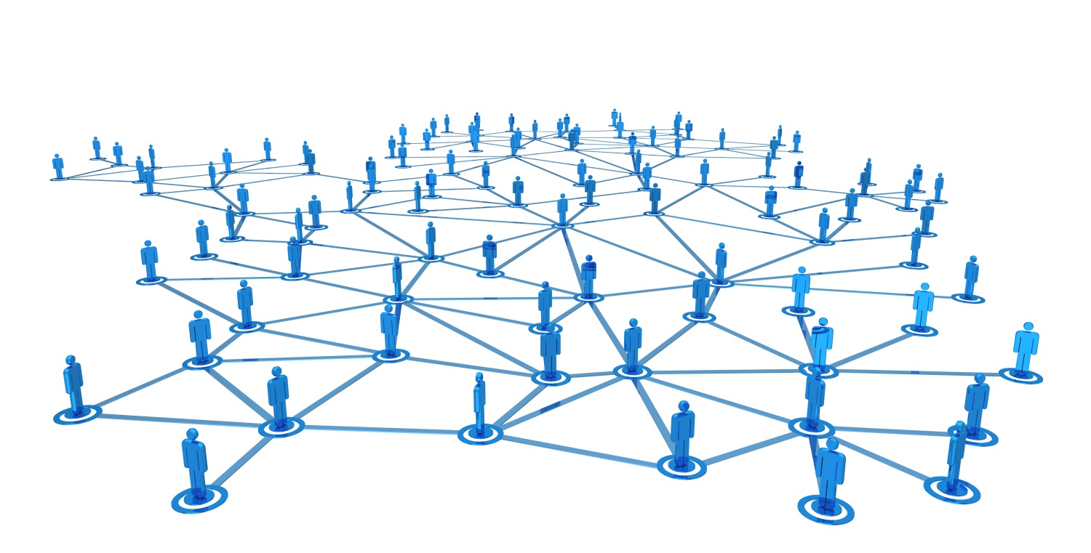
ما هـي شبكات الحاسب ؟
مجموعة من الحاسبات
تتوزع على مواقع مختلفة
تربط بينها وسائل الاتصالات المختلفة
تقوم بجمع وتبادل البيانات الرقمية
الاشتراك في المصادر المرتبطة بها

Slide 12
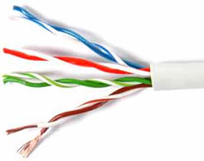
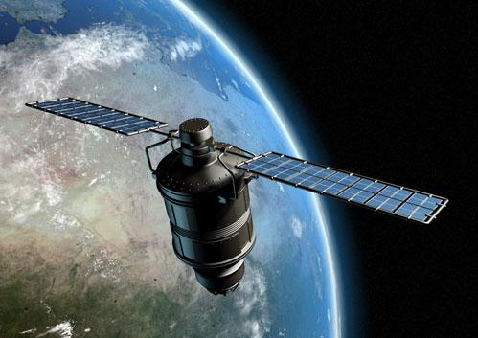
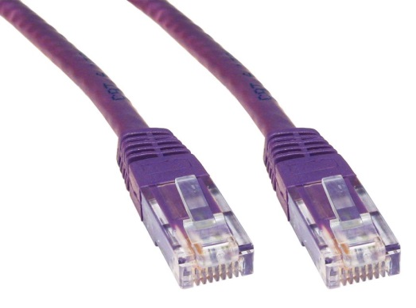
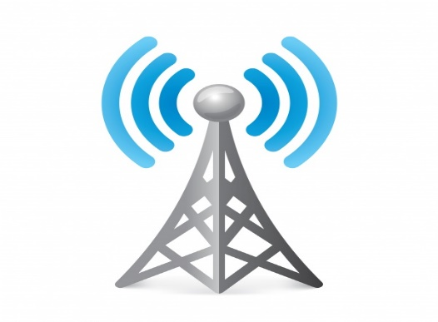
ما هـي وسائل الاتصال المستخدمة في الشبكات ؟

Slide 13
أنواع شبكات الحاسب

Slide 14
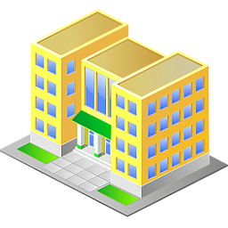
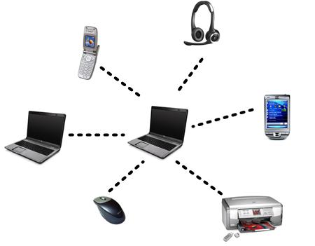
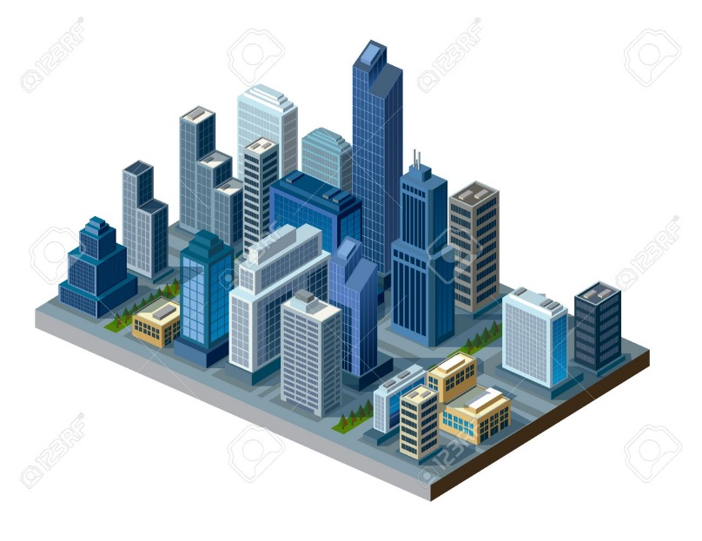
الشبكة المحلية LAN
الشبكة الشخصية PAN
شبكة الإنترنت Internet
الشبكة الموسعة WAN
الشبكة المدنية MAN

Slide 15
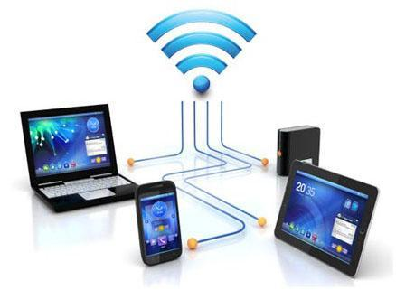
أنواع شبكات الحاسب
شبكة الحاسب الشخصي ( PAN ) Personal Area Network
المساحة المكانية صغيرة لا تتعدى مساحة غرفة.
تهدف إلى ربط الأجهزة الشخصية .
تدار من فرد يملك الشبكة للتطبيقات الشخصية .

Slide 17
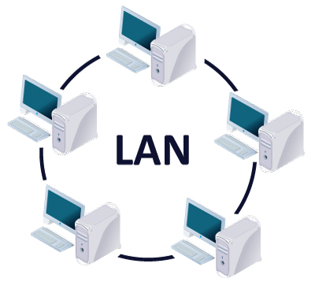
أنواع شبكات الحاسب
شبكة الحاسب المحلية Local Area Network ( LAN )
المساحة المكانية محدودة مثل معمل المدرسة , قاعات الجامعة , مبنى شركة .
تستخدم من قبل الأفراد أو المؤسسات الخاصة والشركات لربط الحاسبات الشخصية وأجهزتها والوحدات الطرفية الموزعة في مبنى أو مجمع.
تدار من مستخدمي الشبكة مثل إدارة المدرسة , أو الشركة.

Slide 18
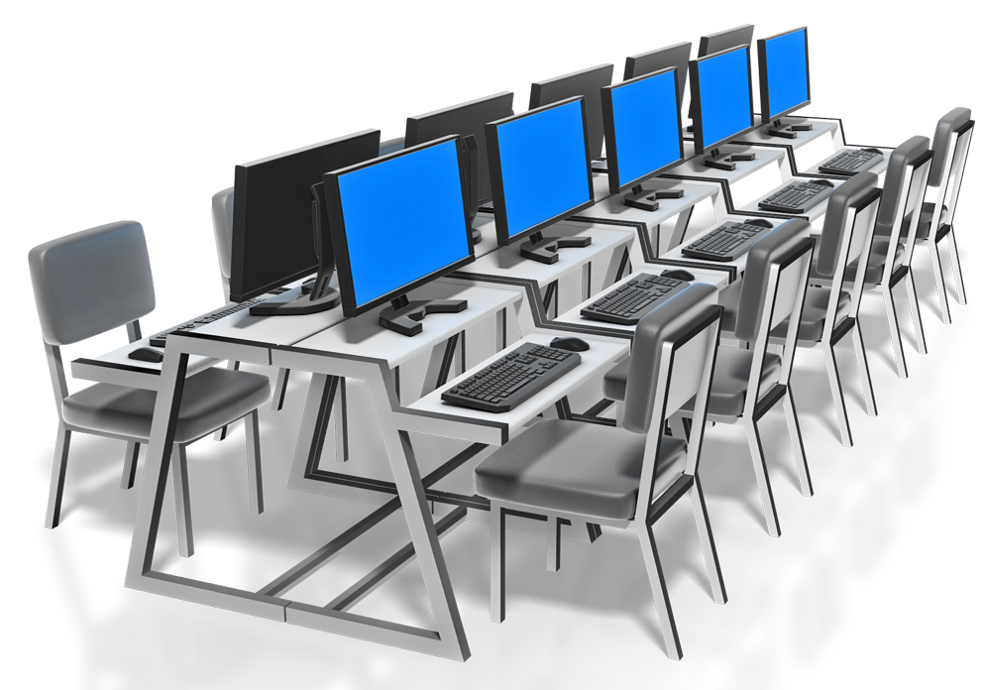

Slide 19
أنواع شبكة الحاسب المحلية

Slide 20
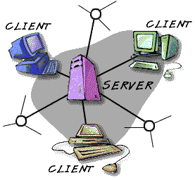
شبكة الخادم والعميل
Client & Server
في نطاق مكاني محدود تعد شبكة محلية تتميز بوجود نوعين من الأجهزة هي :
الخادم أو أجهزة الخدمة Server : هي أجهزة حاسب فائقة القدرة على التخزين والمعالجة, وتستخدم لتخزين ومعالجة ملفات وقواعد بيانات الشبكة .
أجهزة العميل أو المشترك Client : هي أجهزة حاسبات شخصية او وحدات طرفية يستخدمها المشتركون بالشبكة .

Slide 21
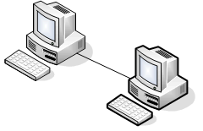
الشبكة المحاية المتناظرة أو شبكة الند للند
Peer To Peer LAN
شبكة محلية تربط بين مجموعة من أجهزة المشتركين المتماثلة في قدراتها وإمكاناتها بالشبكة .
لا تتوفر أي برامج مركزية على الشبكة.
على كل مشترك تخزين أو تشغيل البرنامج الذي يرغبه في جهازه مباشرة .
يحدد كل مشترك القدر الذي يرغب فيه من اشتراك الآخرين في جهازه عبر الشبكة.

Slide 22
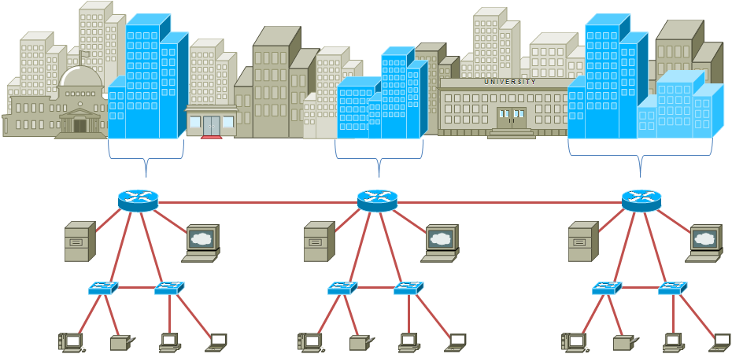
أنواع شبكات الحاسب
شبكة الحاسب المدنية Metropolitan Area Network ( MAN )
حدود مدينة.
الارسال قائق السرعة.
تستخدم لإرسال حجم كبير من الملفات أو الرسوم أو الصور.
مثل الشبكة الرئيسة للمصارف داخل المدينة .
تدار من قبل جهة حكومية مثل وزارة الاتصالات وتقنية المعلومات أو شركة كبرى .

Slide 23
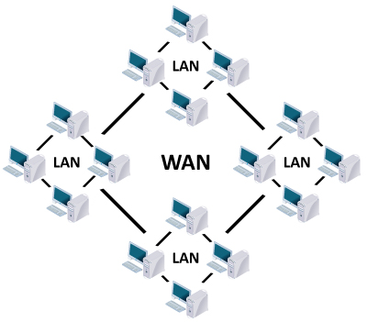
أنواع شبكات الحاسب
شبكة الحاسب الموسعة Wide Area Network ( WAN )
تمتد لمنطقة كبيرة نحو الشبكة التي تربط أجهزة الحاسب في المدن المختلفة .
متفاوتة السرعة لطول المسافات التي تمتد عبرها الشبكة .
تدار من هيئة عامة او جهة حكومية كهيئة تقنية المعلومات والاتصالات
مثل شبكة الصراف الآلي تربط أجهزة الحاسب بالمصارف المختلفة داخل الدولة بكاملها ، وتدار من مؤسسة النقد العربي السعودي وتخدم التطبيقات المصرفية .

Slide 24
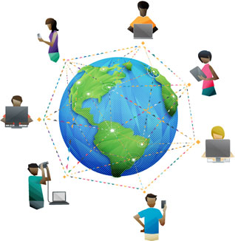
أنواع شبكات الحاسب
شبكة الإنترنت Internet
هي شبكة حاسب عالمية ضخمة تربط بين شبكات وأجهزة الحاسب في مختلف أنحاء العالم .
مشتقة من جملة INTERnational NETwork
تربط بين أجهزة وشبكات الحاسب بالدول
المختلفة تمتد آلاف الأميال .
تسمح بتبادل المعلومات بين مستخدمي
الشبكة في الدول المختلفة .

Slide 25
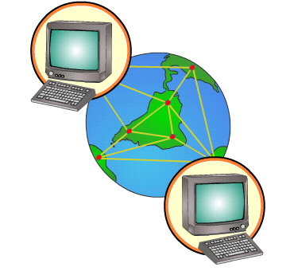
يمكن أن تتنوع الشبكة حسب استخداماتها لأغراض البحوث العلمية أو الاتصالات التجارية أو وحدات الأمن والدفاع أو لكونها من صنع شركة معينة أو بحسب التقنية المستخدمة لإرسال البيانات عبر الشبكة .

Slide 26
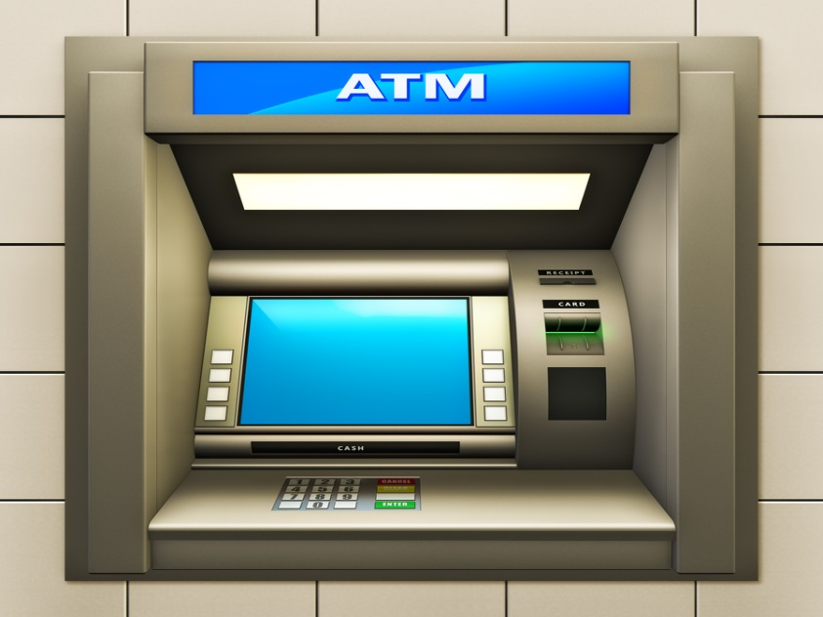
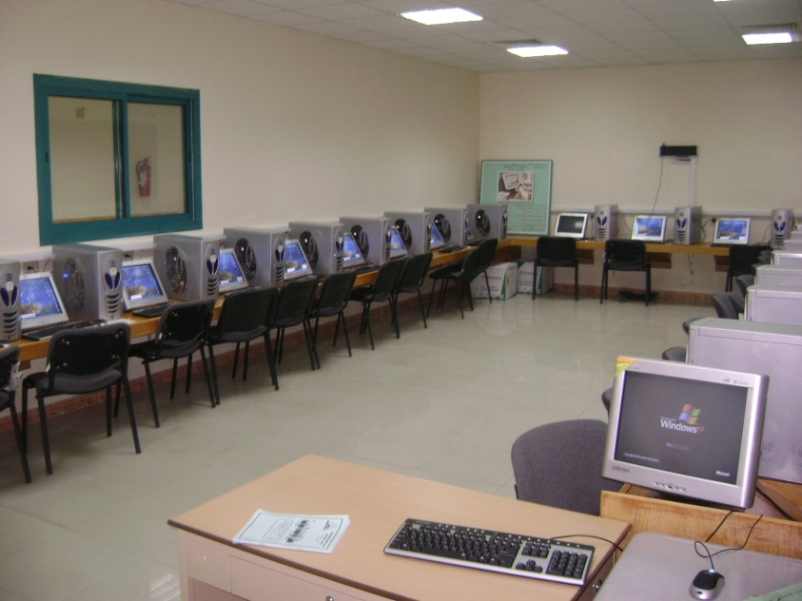
ما نوع الشبكة المستخدمة في الصورتين التاليتين ؟
قارن بين الشبكتين من حيث :
المساحة - ادارة الشبكة - سرعة الاتصال

Slide 27
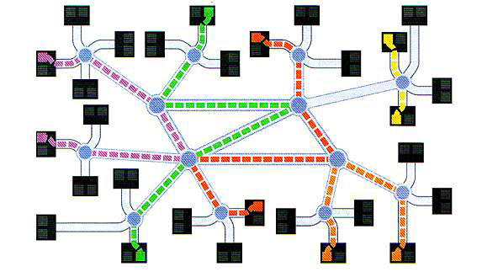
تقنيات التبديل الشبكي
عند ارسال المعلومات بين وحدات الشبكة يتم ذلك عن من خلال تبادلها بين وحدة وأخرى ويكون وفق تقنيات متنوعة .

Slide 28
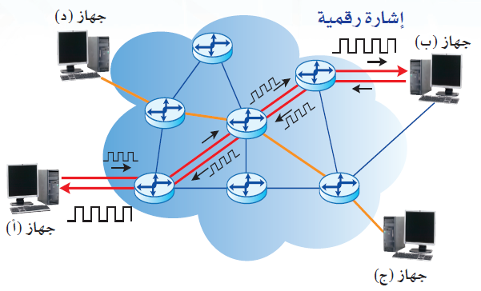
تقنية تبديل الدوائر
Circuit Switching

Slide 29
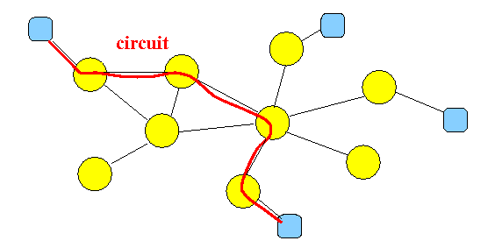
تماثل ما يحدث عند الاتصال الهاتفي , يقوم جهاز المرسل بطلب رقم أو عنوان جهاز المرسل إليه.
تحديد عنوان الجهاز المرسل إليه.
تحديد مسار البيانات.
بدء الاتصال والربط ويبقى متصل حتى يقوم أحد الأجهزة بقطع الاتصال.

Slide 31
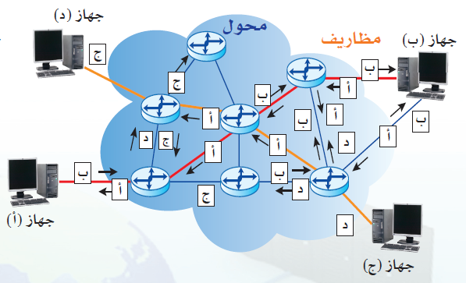
تقنية التبديل بالتوجيه والتخزين للمظاريف
Store / Forward Packet Switching

Slide 32
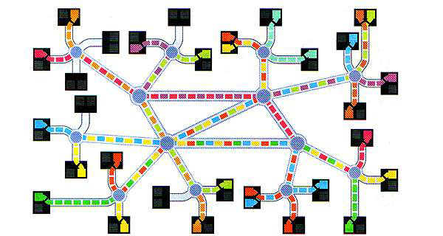
تقسيم البيانات المرسلة إلى بيانات وأجزاء وتحتوي على مجموعات محدودة الحجم على عنوان المرسل والمرسل اليه.
ترسل المظاريف عبر مبدلات الشبكة.
تمر البيانات المرسلة في بيانات مختلفة حتى تصل إلى الجهاز المستقبل لها.

Slide 33
file
file

Slide 34
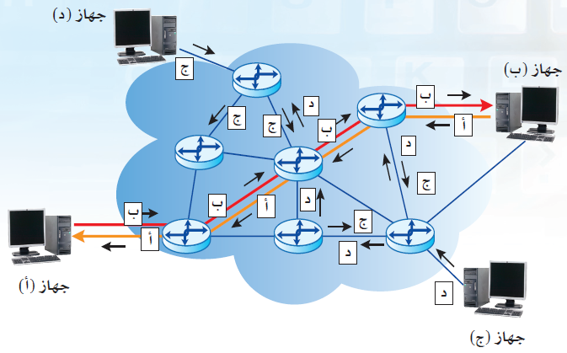
تقنية التبديل بالدوائر التخيلية
Virtual Circuit Switching

Slide 35
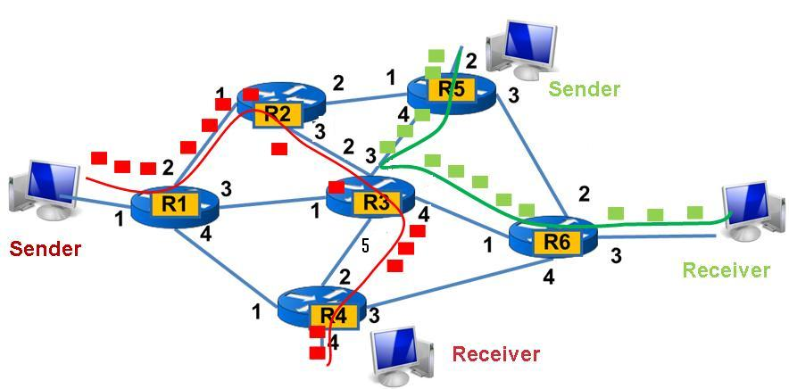
تجمع هذه التقنية بين تقنية تبديل الدوائر وتقنية تبديل المظاريف.
عند بدء التراسل للمكالمة بين جهاز المرسل والمستقبل يتم تحديد المسار الذي يتم عبر إرسال المظاريف من بداية الشبكة إلى نهايتها.
ثم يتم إرسال المظاريف أو الحزم والتي تسلك جميعها المسار نفسه.

Slide 36
file
file

Slide 37
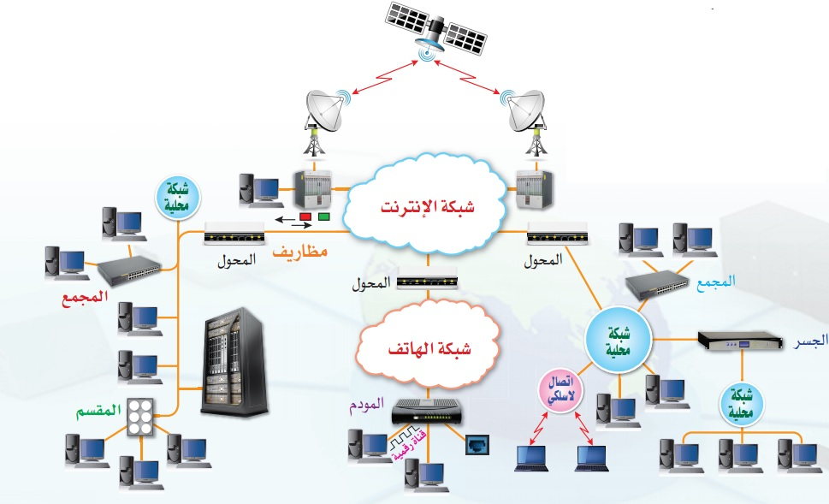
أجهزة الارتباط الشبكي ومهامها
هي أجهزة وقطع الكترونية هدفها ربط أجهزة وشبكات الحاسب والنقل الإشارات بين الأجهزة الشبكات وليس لها دخل فيما يتم ارساله داخل الشبكة ولا تستطيع التعديل فيما يرسل

Slide 38
أجهزة الارتباط الشبكي ومهامها
أجهزة الارتباط الشبكي ومهامها
تبنى الشبكات من الوحدات المترابطة ووسائل الاتصال.
تتنوع الوحدات المترابطة للشبكات إلى :
أجهزة المشترك بالشبكة:
تقدم خدمات الشبكة للمشتركين بها . ومنها تبتدئ البيانات التي ترسل عبر الشبكة وغيها تعود.
أجهزة المعالجة:
وهي وحدات مترابطة داخل الشبكة لا تنشئ البيانات وإنما تقوم بمعالجتها وتنجز مهاماً محددة داخل الشبكة كالاتصال أو التعديل او التوجيه للإشارات أو المواءمة بين وسائل الاتصال

Slide 39
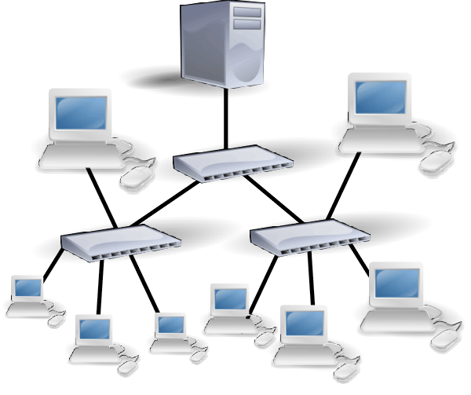
مكونات شبكة الحاسب الآلي
بروتوكولات
برمجيات
عتاد
Tcp/ip
نظام تشغيل
جهازين حاسب
Windows NT
كرت شبكة
برامج تطبيقية
وسيط للتوصيل
سلكي –لا سلك

Slide 40
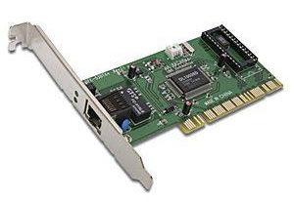
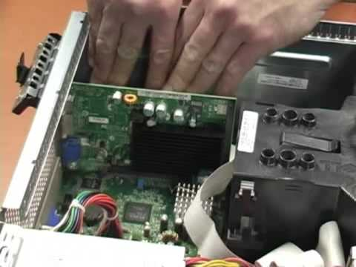
أنواع الأجهزة المستخدمة في الشبكات
بطاقة الشبكة Network Card
تستخدم لربط الحاسب بقناة الشبكة وإجراء كافة عملية التراسل والتحكم في التوصيل إلى الشبكة وتوضع البطاقة داخل جهاز الحاسب

Slide 41
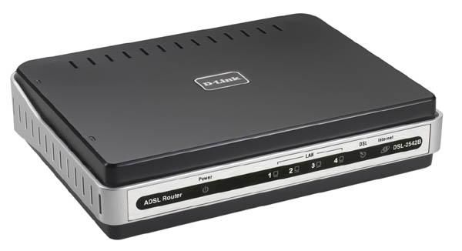
أنواع الأجهزة المستخدمة في الشبكات
جهاز المودم Modem
يقوم بربط أجهزة الحاسب بخطوط الهاتف .
تعديل الإشارات الرقمية الصادرة عن الحاسب بما يتناسب مع البيئة الهاتفية , ويكون الربط للحاسب سلكيا أو لاسلكيا .

Slide 42
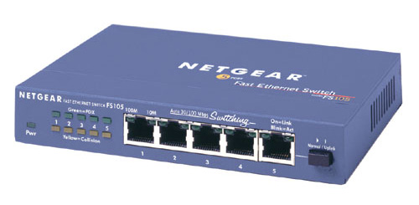
أنواع الأجهزة المستخدمة في الشبكات
جهاز المجمع Network Hub
يستخدم لربط وتوصيل قنوات (كيابل) الشبكة ببعضها البعض.
يقوم ببث الإشارة الواردة من أحدها إلى جميع القنوات الأخرى المرتبطة بع دون تمييز .
يتيح تجميع قنوات (كيابل ) الشبكة في مكان واحد مما يسهل صيانة الشبكة .

Slide 43
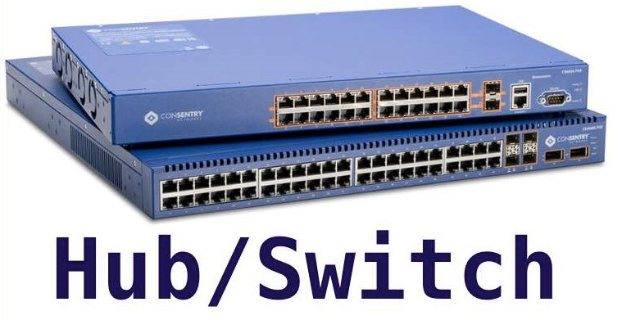
أنواع الأجهزة المستخدمة في الشبكات
جهاز المبدل Network Switch
شبيه بجهاز المجمع حيث يربط قنوات متعددة للشبكة ببعض .
يقوم بتحليل العنوان للمظاريف الواردة عبر القنوات المختلفة والتعرف على عنوان الجهاز المرسل إليه.
ثم يقوم بإرسال المظروف على القناة المرتبطة بالجهاز المرسل إليه دون غيره فقط .
وهو ما يطلق عليه عملية (( التبديل )).

Slide 44
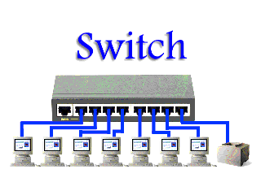
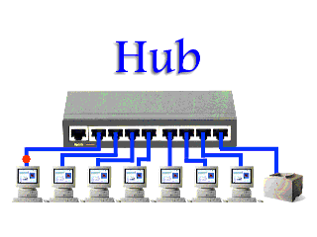
الفرق بين كل من :
جهاز المجمع Network Hub
جهاز المبدل Network Switch

Slide 45
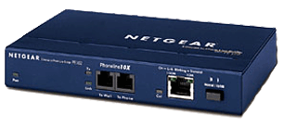
أنواع الأجهزة المستخدمة في الشبكات
جهاز الجسر Network Bridge
يقوم بربط شبكتين محليتين معا.
يقوم بقراءة إطار البيانات الواردة إليه من منفذ الجسر المتصل بالشبكة المحلية.
ثم اعتمادا على عنوان المرسل إليه (الجهاز المستقبل للإطار) يقوم بإعادة إرساله على منفذ آخر والمتصل بالشبكة الأخرى حسب عنوان المرسل والمستقبل للإطار.
يتيح الجسر للمشتركين في الشبكة الاتصال بمشتركين آخرين على شبكة أخرى.

Slide 46
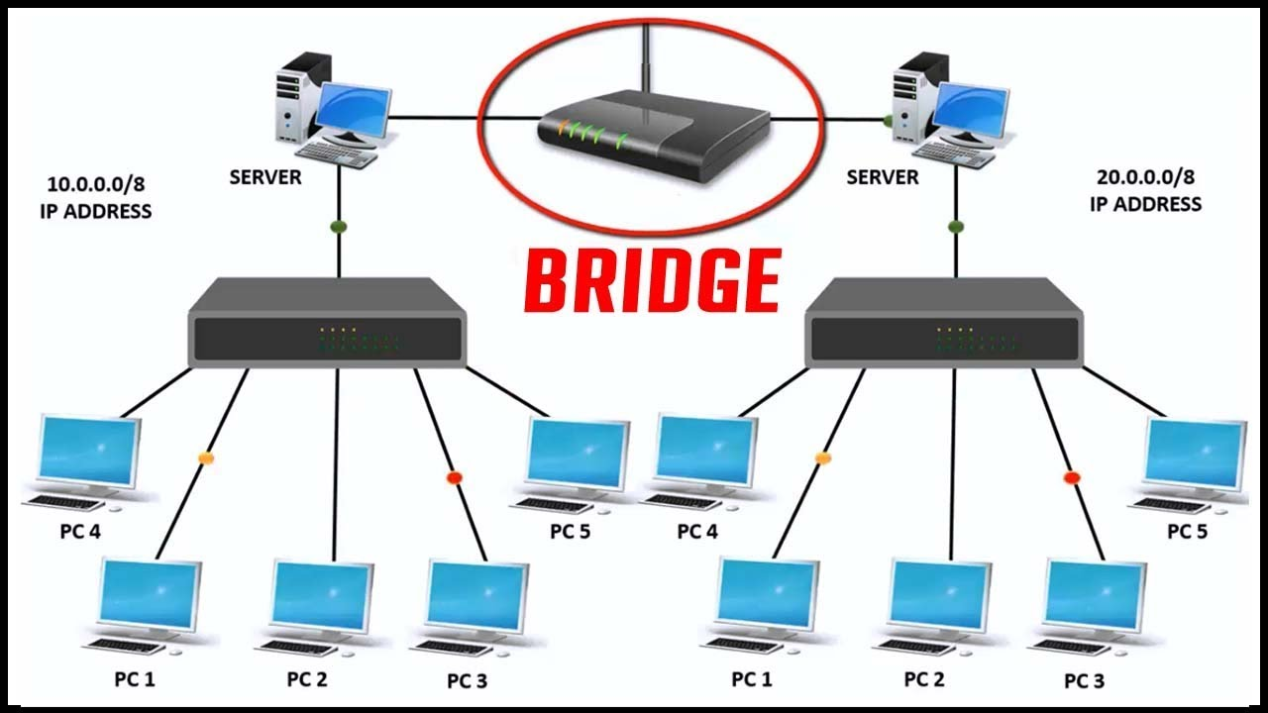
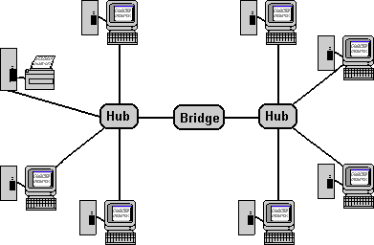

Slide 47
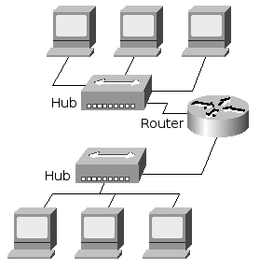
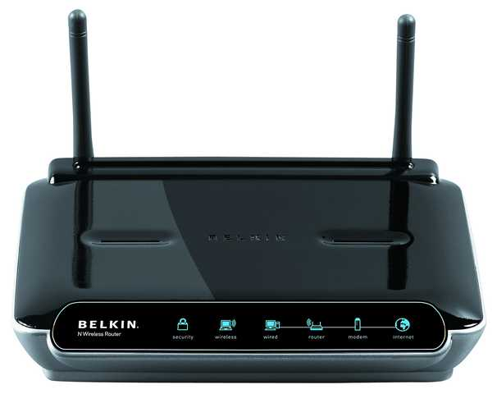
أنواع الأجهزة المستخدمة في الشبكات
جهاز المحول ( الموجه ) Network Router
يقوم بربط الشبكات ببعضها البعض ، حيث يمكن له ربط الشبكة المحلية بشبكة اخرى او بشبكة الانترنت.
يقوم الموجه أو المحول بنقل وتوجيه المظاريف الصادرة عن الجهاز المرسل عبر الشبكات المختلفة حتى تصل إلى
الجهاز المستقبل لها.

Slide 48
سرعة التراسل للارتباط الشبكي
كثيراً ما نسمع مصطلح سرعة التراسل الشبكي وتردد الإشارة ، فما الفرق بينهما ؟

Slide 49
سرعة التراسل للارتباط الشبكي
سرعة التراسل الشبكي هي سرعة نقل البيانات ( الأرقام الثنايئة ) بين أجهزة الحاسبات عبر الشبكات أي عدد الأرقام الثنائية التي ترسل في كل ثانية ووحدة القياس ( بت / ثانية ) .
تردد الإشارة تعني خصائص الإشارة الحاملة للبيانات أي عدد دورات الإشارة بالثانية ويقاس بوحدة الهرتز ( دورة / ثانية ) أو الميجا هرتز أو الجيجا هرتز .
العلاقة بينهما طردية أي كلما ارتفع تردد الموجة الحاملة كلما أمكن زيادة سرعة التراسل للشبكة والعكس صحيح .

Slide 50
سرعة التراسل للارتباط الشبكي
وحدات قياس السعة التخزينية في مجال الحاسب الألى
بت | Bit | 0 OR 1
بايت | Byte | 8 BIT
كيلو بايت | KB | $2^{10}$ = 1024 BYTE
ميجابايت | MB | $2^{20}$ = 1.048.576 BYTE
جيجابايت | GM | $2^{20}$ = 1.073.741.824 BYTE

Slide 51
سرعة التراسل للارتباط الشبكي
احسب الوقت المطلوب لإرسال ملف حجمه ( 1000 ) كيلوبايت عبر شبكة سرعتها ( 25000 ) بت / ثانية ؟
مثال
حجم البيانات بقياس البايت = 1000 × 1024
حجم البيانات بقياس البايت = 1024000 بايت
حجم البيانات بقياس البت = 1024000 × 8
حجم البيانات بقياس البت = 8192000 بت
الوقت المطلوب = 8192000 ÷ 2500
الوقت المطلوب = 327.68 ثانية

Slide 52
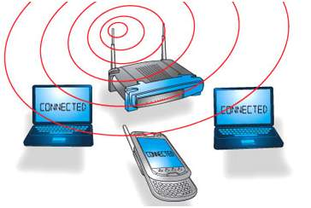
الشبكات اللاسلكية
مجموعة من الوحدات المرتبطة بقنوات لاسلكية بهدف تبادل المعلومات والاشتراك في المصادر بينها .
تختلف الشبكة السلكية عن الشبكات الأخرى في وجود قنوات تراسل لاسلكية للربط بين وحداتها المختلفة.

Slide 53
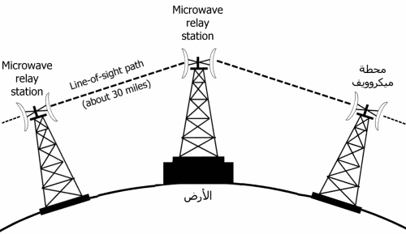
الشبكات اللاسلكية
تتنوع هذه القنوات إلى أنواع منها :
قناة البث ( الميكروويف)

Slide 54
الشبكات اللاسلكية
تتنوع هذه القنوات إلى أنواع منها :
قناة البث بالأشعة تحت الحمراء

Slide 55
الشبكات اللاسلكية
تتنوع هذه القنوات إلى أنواع منها :
قناة البث الليزري

Slide 56
تطور الشبكات اللاسلكية الحاسوبية وأنواعها ومواصفاتها

Slide 57
انطلق عصر الشبكات الحاسوبية اللاسلكية للربط بين أجهزة الحاسب عندما وضع معهد المهندسين الكهربائيين والإلكترونيين بالولايات المتحدة الأمريكية IEEE مواصفات لشبكة لاسلكية تستخدم نطاق الترددات المفتوح للتطبيقات العلمية والطبية والصناعية ISM Band عند تردد (2.4) و( 5) جيجا هرتز.

Slide 58
من أنواع الشبكات اللاسلكية :
الشبكة اللاسلكية المحلية
الشبكة اللاسلكية المدنية
الشبكة اللاسلكية الشخصية

Slide 59
الشبكة اللاسلكية المحلية
تم تطويرها من معهد IEEE بمواصفة رقم ( 802.11 ) .
اطلق عليها تجارياً مسمى شبكة واي فاي.
تستخدم نطاق الترددات المفتوح للتطبيقات العلمية والطبية والصناعية ISM Band.
مداها في حدود مبنى أو عدة مبان مجاورة.

Slide 60
الشبكة اللاسلكية المحلية

Slide 61
الشبكة اللاسلكية المدنية
تم تطويرها من معهد IEEE بمواصفة رقم ( 802.16 ) .
أطلق عليها تجاريا مسمى الشبكة المدنية اللاسلكية واي ماكس WI-MAX.
تربط بين وحدات وأجهزة الحاسب لاسلكيا على نطاق مدينة.
تحمل بيانات بسرعة عالية للتطبيقات التي تتطلب ذلك نحو ارسال ملفات الصور أو الأفلام الفيديوية أو نقل مواقع الأنترنت ذات الأحجام الكبيرة. ولاستخدامات البث التلفزيوني أو الفيديوي الإذاعي في المناطق المأهولة.

Slide 62
الشبكة اللاسلكية المدنية

Slide 63
الشبكة اللاسلكية الشخصية
تم تطويرها من تجمع من الشركات الكبرى مثل نوكيا وتوشيبا وإنتل وآي بي أم .
أطلق عليها مسمى بلوتوث Bluetooth .
تستخدم لربط الأجهزة الشخصية الحاسوبية بمسافة محدودة كقاعة أو غرفة نحو أجهزة المساعد الشخصي وآلات الطباعة الشخصية والجوال المدمج بالحاسب.
تستخدم نطاق الترددات المفتوح .

Slide 64
الشبكة اللاسلكية الشخصية

Slide 65
الشبكات اللاسلكية الموسعة
شبكة موسعة للنقل اللاسلكي بين الدول والمدن والقارات لنقل المكالمات الجوالة والبيانات ، وتشمل أنواعا منها :

Slide 66
شبكة النقل الخلوي
تتكون هذه الشبكة من عدة قطاعات مكانية يطلق عليها خلية Cell

Slide 67
شبكة النقل الخلوي
تمتد لمسافة تقارب 20 كم

Slide 68
شبكة النقل الخلوي
يتوسط كل منطقة برج للاتصال يقوم بالتقاط الإشارات من الهواتف الجوالة في المنطقة

Slide 69
شبكة النقل الخلوي
عند تحرك الجوال إلى منطقة أخرى يتم تحويل التحكم بالإشارة إلى البرج الآخر

Slide 70
شبكة النقل الخلوي
عند تحرك الجوال إلى منطقة أخرى يتم تحويل التحكم بالإشارة إلى البرج الآخر

Slide 71
شبكة النقل الخلوي
ترتبط الأبراج بوحدة مركزية للتحكم الهاتفي
والتي تقوم بالتنسيق بين أجهزة الأبراج

Slide 72
شبكة النقل الخلوي
كما ترتبط الوحدة بالشبكة الهاتفية الثابتة لإرسال المكالمات للهواتف الثابتة

Slide 73
شبكة النقل الخلوي

Slide 74
شبكة الأقمار الصناعية
القمر الصناعي جهاز إعادة بث في الفضاء الخارجي , حيث يتم إرسال الإشارة على موجة عالية التردد من صحن هوائي ويجرى التقاطها من القمر الصناعي ثم تكبيرها وإعادة إذاعتها إلى الأرض. حيث يتم التقاطها من صحون الاستقبال اللاسلكية الأخرى .

Slide 75
شبكة الأقمار الصناعية
من مزايا الإرسال بالقمر الصناعي أنه يمكن الإرسال من محطة معينة واحدة و استقبال الإشارة من عدد كبير من أجهزة الاستقبال.

Slide 76
شبكة الأقمار الصناعية
كما يمكن عبر قناة القمر الصناعي الإرسال إلى مناطق وعرة التضاريس يصعب وضع خطوط أرضية بها.

Slide 77
شبكة الأقمار الصناعية
يعيبها التأخير الملحوظ في استقبال الإشارة نظرا للمسافة الكبيرة بين الأرض والقمر الصناعي .

Slide 78
شبكة الأقمار الصناعية
يتأثر استقبال الإشارات عبر القمر الصناعي بالتشويش المحيط والتداخل بين الموجات المنتشرة في محيط صحن هوائي الإرسال والاستقبال.

Slide 79
شبكة الأقمار الصناعية
تتأثر ايضا بالعوامل الطبيعية كالمطر والعواصف الرملية.

Slide 80
شبكة الأقمار الصناعية

Slide 81
الارتباط بالشبكات الحاسوبية اللاسلكية
جهاز مودم لاسلكي للاتصال المتعدد
Access point

Slide 82
يطلق عليه جهاز نقطة الاتصال Access Point .
يرتبط بجانب بالشبكة المحلية أو بالإنترنت من خلال قناة سلكية نحو كيبل الشبكة المحلية او سلك هاتفي DSL .
من الجانب الآخر يتصل بأجهزة الحاسب من خلال إرسال لاسلكي كشبكة Wi Fi .
كما قد يتصل بالإنترنت من خلال شبكة واي ماكس أو بالإرسال اللاسلكي لشبكة هاتف جوال.
عادة يحوي جهاز نقطة الاتصال دائرة للمودم لتعديل الإشارات الرقمية الصادرة عن الحاسب بما يتناسب مع البيئة الهاتفية لأسلاك الهاتف.
يضم في الوقت نفسه دائرة المحول ( الموجه ) لنقل وتوجيه المظاريف الصادرة عن أجهزة الحاسب والمتصلة بجهاز نقطة الاتصال لاسلكيا وفق مداولة الارتباط الشبكي. ولاستخدام وتحديد عناوين IP لأجهزة الحاسب المتصلة لاسلكيا .
السابق
التالي
فهرس الباب
الفهرس العام

Slide 83
الارتباط بالشبكات الحاسوبية اللاسلكية
دائرة مودم اتصال لاسلكي لجهاز الحاسب

Slide 84
تخدم جهاز حاسب واحد.
يمكن ان تكون جزءا من لوحة الحاسب المحمول الأساسية أو تكون وحدة خارجية أو منفذ USB الموجودة بجهاز الحاسب أو تكون بطاقة للشبكة اللاسلكية توضع داخل الحاسب .
تقوم بمهمة إرسال لاسلكي وفق أحد مواصفات الشبكة اللاسلكية كشبكة واي فاي Wi fi أو شبكة واي ماكس
Wi max أو بالإرسال اللاسلكي لشبكة هاتف جوال وتعديل الإشارات الرقمية الصادرة عن الحاسب بما يتناسب مع البث اللاسلكي .
السابق
التالي
فهرس الباب
الفهرس العام

Slide 85
شبكة الإنترنت
تعد شبكة الحاسب شبكة موسعة للحاسب ، حيث ترتبط بها الملايين من شبكات و أجهزة الحاسب.
ويستخدمها ما يقارب 40% من سكان العالم عام 2013 م أي حوالي ثلاثة بليون شخص يتوزعون على القارات الخمس في معظم بلدان العالم.
نشأت في البداية كمشروع لربط أجهزة الحاسبات التابعة لوزارة الدفاع بالولايات المتحدة والتي أطلق عليها اسم شبكة أربانت – ARPANET) .

Slide 86
شبكة الإنترنت
استمر توسع الشبكة عبر ربط أجهزة الجامعات ومراكز البحوث والشركات وأجهزة الأفراد بها بالولايات المتحدة وخارجها .
وذلك باستخدام تقنيات وبرمجيات خاصة تعرف باسم مداولات (TCP\ IP) للربط والموجودة اعتياديا على العديد من اجهزة الحاسب الشخصية دون وجود هيئة لإدارة الشبكة.
ومن الجانب التقني تتكون شبكة الإنترنت من مجموعة من خطوط النفل عالية السرعة يطلق عليها الخطوط الهيكلية Backbones تربط بين أجهزة محولات عالية السرعة.

Slide 87
شبكة الإنترنت
ثم ترتبط مع الخطوط الهيكلية للشبكات داخل كل دولة والتي بدورها تربط الشبكات المحلية LANs واللاسلكية المختلفة.
يتم هذا الارتباط من خلال تنظيمات وقواعد وإجراءات موحدة بين جميع أجهزة الشبكة يطلق عليها مداولات نموذج ( TCP\ IP) .
حيث يمكن نموذج ( TCP\ IP) كل الأجهزة والشبكات داخل الإنترنت من تبادل البيانات بشكل مظاريف من المرسل إلى المستقبل مهما تباعدت المسافة وبغض النظر عن كون المرسل والمستقبل داخل شبكة واحدة أو تفصل بينهما مئات الشبكات الأخرى.

Slide 88
عمارة ومداولات شبكة الإنترنت
Internet Architecture & Protocol
كيف يتم الربط بين ملايين الأجهزة والشبكات التي تتكون منها الانترنت دون أن يكون هناك تسيق مباشر ؟
الحل بوجود عائلة مداولات TCP/IP

Slide 89
أفراد عائلة مداولات TCP/IP
HTTP
TCP
IP

Slide 90
أين تسكن هذه العائلة ؟
محولات الشبكة
الحاسبات

Slide 91
ما الهدف من وجودها ؟
ضمان سلامة نقل البيانات وتنفيذ التطبيقات
مثل..
فتح البريد الإلكتروني
تصفح مواقع الإنترنت

Slide 92
ما هي عمل مداولات TCP/IP ؟
يريد يوسف أن يتصفح موقع نور على جهازه

Slide 93
أولا : يقوم الأخ الأول IP بقراءة عنوان جهاز المرسل A وعنوان جهاز المستقبل B
IP ADDRESS
IP ADDRESS
جهازA موقع نور
جهاز B جهاز يوسف

Slide 94
أيضا يقوم الأخ الأول IP بتحديد افضل واسرع طريق لنقل البيانات
IP ADDRESS
IP ADDRESS
جهازA موقع نور
جهاز B جهاز يوسف

Slide 95
البدء بنقل البيانات على شكل مظاريف بالمسار المحدد
جهازA موقع نور
جهاز B جهاز يوسف

Slide 96
ثانيا : يقوم الأخ الثاني TCP من التأكد من سلامة نقل الملفات وعدم وجود أخطاء في المظاريف أو فقدان جزء منها
جهازA موقع نور
جهاز B جهاز يوسف

Slide 97
ثالثا : يقوم الأخ الثالث HTTP بفتح المظاريف وعرض البيانات ( موقع نور ) على جهاز يوسف

Slide 98
تحديد طريقة شكل مظروف البيانات من حيث طول المظروف وتوزيع محتوياته على المكونات المختلفة
مهام مداولات النموذج TCP/IP
تنظيم طريقة الإرسال والارتباط عبر الشبكة وكيفية معالجة أخطاء الإرسال
تحديد وتنظيم عناوين الأجهزة بالشبكة حيث يكون لكل جهاز عنوان خاص به على الشبكة
ضمان سلامة النقل واسترجاع الفاقد في حال وجود اختناقات بالشبكة

Slide 99
تستخدم جلب الصفحات والتطبيقات للمستخدم مثل تصفح النت والبريد الالكتروني
نقل البيانات بين اجزاء الشبكة (التبديل الشبكي)
التوجيه والتخزين المظاريف
تمكن جهاز الحاسب من دخول الشبكة (الاتصال)

Slide 100
ما هي مهام طبقات النموذج (TCP\IP) ؟
الطبقة | البرتوكول المستخدم | الاستخدام
طبقة التطبيقات | http | جلب الصفحات والتطبيقات للمستخدم مثل تصفح النت والبريد الالكتروني
طبقة النقل | TCP | نقل البيانات بين اجزاء الشبكة ( التبديل الشبكي)
طبقة الارتباط الشبكي | IP | التوجيه والتخزين المظاريف
طبقة التوصيل | PPP | تمكن جهاز الحاسب من دخول الشبكة (الاتصال)

Slide 101
مكونات مظروف IP لشبكة الإنترنت
الطول الأقصى لطول المظروف 64 كيلو بايت ويتكون المظروف من جزأين :
الترويسةHEADER
البياناتDATA
بيانات التحكم للمداولة.
معلومات عن طول المظروف
هل المظروف جزء من مجموعة ؟
العمر الأقصى لبقاء المظروف على الشبكة.
عنوانIP لجهاز المرسل والمستقبل.
البيانات الصادرة عن جهاز المشترك والمطلوب ترحيلها عبر الشبكة نحو ملفات البريد الإلكتروني أو صفحات الشبكة العنكبوتية.

Slide 102
فهد مدير شركة في مدينة جدة يرغب في إرسال مستندات وعقود للعميل أصيل في مدينة الرياض

Slide 103
لذا يعطي مدير الشركة توجيهاته لسكرتيره احمد لإعداد المستندات وتجميعها واستلامها وفهرستها ووضعها في ملفات للعرض على العميل أصيل

Slide 104
يقوم مراسل الشركة بحمل المستندات ووضعها في طرد حاوي لها يسلم لمكتب البريد في مدينة جدة الشركة ليتسلمها مراسل العميل في مدينة الرياض

Slide 105
في مكتب البريد في كل مدينة يوجد موظف لتسجيل الرسائل وضبطها والتأكد من سلامة استلامها وختمها كبريد مسجل

Slide 106
كما يوجد موظف ساع للبريد يتولى نقل الرسائل والطرود بين مراكز البريد والمدن

Slide 107
مثال على إرسال المظاريف في نموذج مداولة TCP/IP
الدمام
مكة
العميل
مدير الشركة
سكرتير
تجهيز استلام المستند
مكتب البريد
مكتب البريد
سكرتير
جمع المستندات وتجهيزها للإرسال
مراسل العميل
ســاعي البريد
مراسل الشركة
مسجل البريد
مسجل البريد

Slide 108
هذا المثال يشابه ما يحصل في نموذج TCP \ IP بشبكة الإنترنت حيث يعد :
المدير والعميل
مستخدم لشبكة الإنترنت
السكرتير
مداولة التطبيقات كـ HTTP
مراسل الشركة
مداولة التوصيل كـ PPP
موظف التسجيل بالبريد
مداولة TCP
ساعي البريد
مداولة IP

Slide 109
عناوين مداولة IP لشبكة الإنترنت

Slide 110
1
عنوان IP address يحدد موقع الجهاز على شبكة الانترنت لمحولات الشبكة.
2
يتكون هذا العنوان من أربع مجموعات من الأرقام يفصل بينها نقطة.
3
لا يوجد جهازان على شبكة الانترنت لهما نفس عنوان (IP).
4
عادة يكتب رقم المجموعة بالنظام العشري ويكون رقم المجموعة من (0) إلى (255) وتفصل نقطة بين كل مجموعة وأخرى.

Slide 112
فئات عنوان IP
الفئة | الوصف | مثال
A | تتكون من ثلاثة بايت لرقم الجهاز و واحد بايت لرقم الشبكة | 1.0.0.0إلى 127.255.255.255
B | تتكون من اثنين بايت لرقم الجهاز واثنين بايت لرقم الشبكة | 128.0.0.0 إلى 191.255.255.255
C | تتكون من واحد بايت لرقم الجهاز و واحد بايت لرقم الشبكة. | 192.0.0.0 إلى 223.255.255.255
D | مخصصة لإرسال البث الجماعي لكل الأجهزة والشبكات | 240.0.0.0 إلى 247.255.255.255

Slide 113
Class A 1-126
Class B 128-191
Class C 192-223
Class D 224-239 Multicasting

Slide 114
يتم تعريف نوع الفئة من خلال الجذيرات الأولى التي يبدأ بها العنوان.
تختزن هذه المجموعات لعنوان IP داخل جهاز الحاسب.
يتم الحصول عليه من خلال مزودي خدمة الإنترنت وبالمملكة يتم الحصول عليه من هيئة الاتصالات وتقنية المعلومات .
والتي بدورها تقوم بتسجيله لدى منظمة غير ربحية وغير حكومية تعرف باسم مختصر ( ICANN ) توجد في الولايات المتحدة الأمريكية تتولى جمع وتسجيل عناوين IP للعالم أجمع.

Slide 115
أنواع ومداولات طبقة التطبيقات ومهامها
مداولة الشبكة العنكبوتية العالمية ( WWW )
نظام ( DNS ) لشبكة الإنترنت
البريد الإلكتروني ( E-mail )
خدمة نقل الملفات ( File Transfer )

Slide 116
مداولة الشبكة العنكبوتية العالمية ( WWW )
1
تعد الشبكة العنكبوتية أحد التطبيقات الحديثة للحصول على المعلومات.
يطلق عليها الشبكة العنكبوتية العالمية لامتدادها وتشابكها في العالم أجمع أشبه بشبكة العنكبوت.
( WWW ) هي اختصار ( World Wide Web ).
تعرف بأنها (( مجموعة من الأجهزة بالشبكة يحوي كل جهاز منها على صفحات إعلانية إلكترونية مصممة تصميما خاصاً باستخدام لغات برمجة خاصة مثل (HTML) و ( JAVA ) وتحتوي الصفحات الإعلانية على معلومات كتابية أو مسموعة أو مرئية أو فيديوية باستخدام تقنية الوسائط المتعددة )).
وللوصول لهذه الصفحات تم تطوير برامج خاصة تسمى برامج التصفح Browsing

Slide 117
مداولة الشبكة العنكبوتية العالمية ( WWW )
1
تمكن برامج التصفح المشترك من جلب صفحات الشبكة العنكبويتة بأجهزة الحاسب في المواقع المختلفة بالشبكة وعرض المعلومات الموجودة بالموقع على جهاز حاسب المشترك.
ومن الأمثلة على برامج التصفح :
برنامج Internet Explorer التابع لشركة مايكروسفت
برنامج Google Chrome التابع لشركة جوجل
برنامج Mozilla Firefox
ماذا يحتاج الجهاز الذي يحتوي على صفحات إعلانية لتوفير خدماته ؟
مداولة HTTP تقوم بتبادل رسائل وأوامر خاصة بين اجهزة الشبكة يتم من خلالها جلب الصفحة من جهاز الخادم إلى جهاز المشترك.
تحديد عنوان IP الخاص به لتحديد عنوان موقعه بالشبكة.

Slide 118
مداولة الشبكة العنكبوتية العالمية ( WWW )
1
علل / جرى الاصطلاح على استخدام مجموعة من الأحرف لعنوان الصفحة العنكبوتية يناظر مجموعات الأرقام العددية؟
نظراً لصعوبة تذكر مجموعات الأرقام التي يتكون منها عنوان IP.
يطلق على عنوان الأحرف للموقع مصطلح ( URL ) وهي اختصار لجملة موقع المصدر الكلي ( Uniform Resource Locator )
امثلة لبعض عناوين المواقع :
عنوان وزارة بالمملكة www.moe.gov.sa
عنوان جامعة الملك سعود www.ksu.edu.sa
لجلب الصفحة يقوم المشترك بكتابة رمز المداولةHTTP مع الموقع URL في برنامج المتصفح كما في الصورة التالية.
يتكون عنوان الموقع بالشبكة من تقسيمات تسهل عملية حفظ الموقع المطلوب والاستدلال عليه .

Slide 119
IP
129.168.2.1
URL
WWW.KSU.EDU.SA
يتكون من تقسيمات تسهل عملية حفظ الموقع.
صعوبة تذكر هذه العناوين لكل موقع.

Slide 120
نظام ( DNS ) لشبكة الإنترنت
2
مداولة DNS أي خادم نطاق الأسماء (Domain Name Server ) .
هو نظام يستعمل في الإنترنت كدليل للأسماء المستخدمة للمواقع ويقوم بترجمة أسماء المواقع إلى أرقام عنوان
IP الحقيقة للمواقع.
يشبه نظام خدمات دليل الهاتف .
مثلا :

Slide 121
يكتب المشترك URL
www.c13.20m.com
يعود العنوان إلى المشترك
يرسل IP مع كل مظروف
DNS SERVER
يترجم إلى IP
209.85.227.103

Slide 123
البريد الإلكتروني ( E-mail )
3
وسيلة اتصال سهلة لإرسال الرسائل وتبادلها إلكترونياً.
تقدم للمشترك إمكانية التراسل وإرسال مستندات أو وثائق إلكترونية إلى المشتركين الآخرين عبر الشبكة.
يمكن نقل ملفات الصوت والصورة.
مثال اذا كان اسم المشترك drali ويتم تقديم الخدمة له من خادم البريد بجامعة الملك سعود :
drali@ksa.edu.sa
للربط بين المشترك و الجهة المقدمة للخدمة
الجهة المقدمة للخدمة
اسم المشترك

Slide 124
خدمة نقل الملفات ( File Transfer )
4
تعتبر وسيلة سهلة لحصول المشترك على ملفات مخزنة بمواقع الشبكة.
يمكن للمشترك الاتصال بأي حاسب خادم مرتبط بالشبكة باستخدام عنوان IP لموقع جهاز خادم الشبكة.
يستطيع مالك الخادم وضع اسم وكلمة مرور للمشترك يقوم بإدخالها قبل أن يسمح لها بنسخ الملفات من جهاز الخادم أو بجعل الدخول لها مسموحاً للجميع.
ماهي المداولة التطبيقية التي تستخدم لخدمة نقل الملفات ؟
هي مداول (FTP) وهي اختصار ل مداولة نقل الملفات (File Transfer Protocol)
تقوم بتبادل رسائل وأوامر خاصة بين أجهزة الشبكة يتم من خلالها تنزيل الملف وتحميله من جهاز الخادم إلى جهاز المشترك.

Slide 125
اللَّهُمَّ انْفَعْنَا بِمَا عَلَّمْتَنَا , وَعَلِّمْنَا مَا يَنْفَعُنَا , وَزِدْنَا عِلْمًا إِلَى عِلْمِنَا

